Slide 1
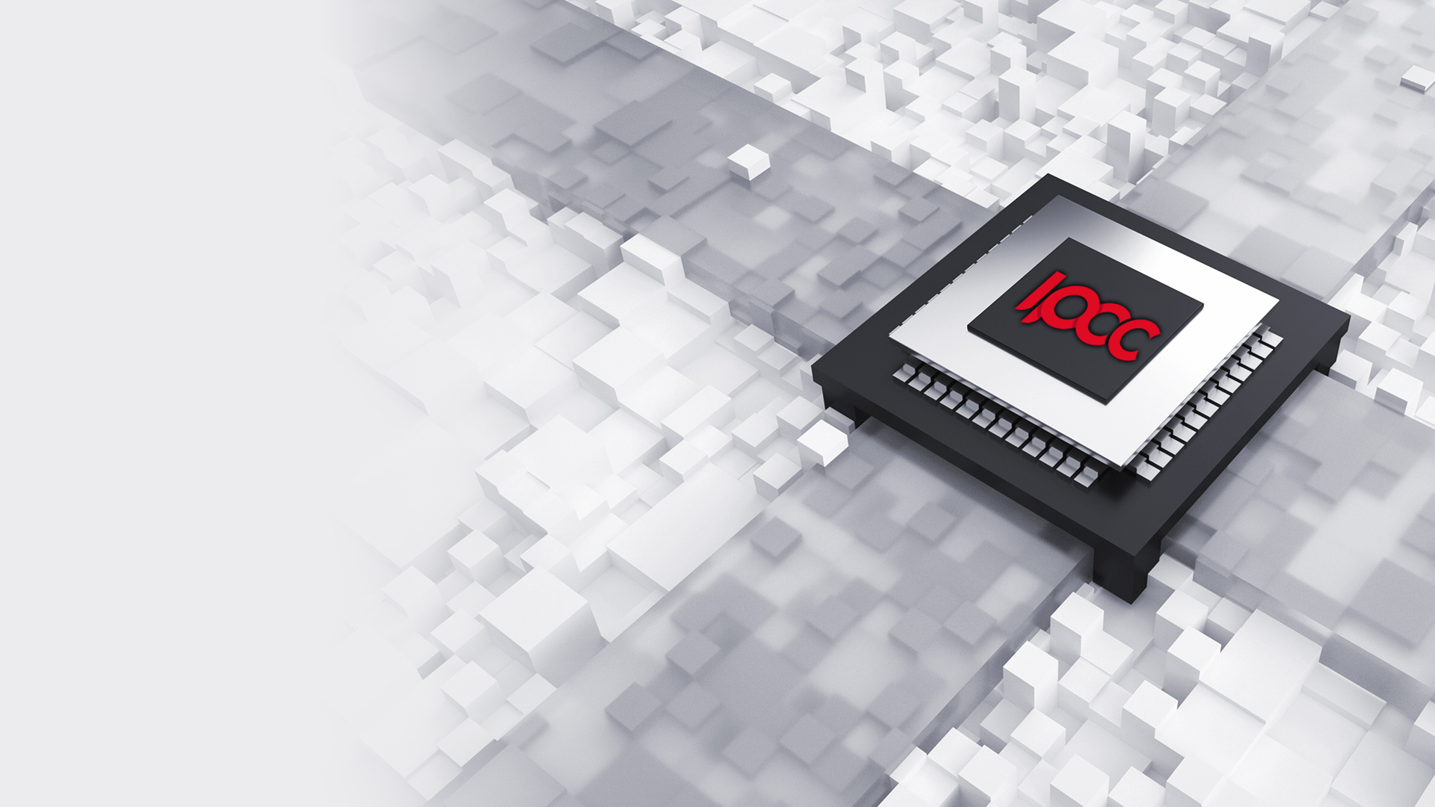

ACM中国－国际并行计算挑战赛
ACM-China International Parallel Computing Challenge

Slide 2
目录
01.参赛队伍简介
02.应用程序运行的硬件环境和软件环境
03.应用程序的代码结构
04.优化方法
05.程序运行结果

Slide 3
参赛队简介
队伍编号：IPCC20214170
队伍名称：鸿雁超算队2
队伍学校：中国科学技术大学
指导老师：安虹教授
参赛队员：付佳伟，朱子琦，沈沛祺，谭邵杰

Slide 4
应用程序运行的硬件环境和软件环境
硬件环境：
使用北京超算云计算中心资源，有1个登录节点和多个计算节点，每支队伍同一时间只能使用两个计算节点。
计算节点硬件配置：
cpu：AMD EPYC 7452 CPU @ 2.35GHz 单节点64核
内存：256G
存储：每个账号500GB
网络：56GB Infiniband高速网

Slide 5
应用程序运行的硬件环境和软件环境
软件环境：
操作系统：管理节点和计算节点操作系统版本：centos7.6
编译软件：module提供：gcc-10.2.0、intel/20.4.3；自行安装的编译软件有aocc。
调度软件：slurm提交作业需要通过slurm调度来分配任务；
性能分析软件：paramon、paratune监控和性能分析软件；自行安装的vtune-gui。
使用Intel编译器：
module load intel/20.4.3
module load mpi/intel/20.4.3

Slide 6
应用程序的代码结构
LQCD
Main() {
...
计时开始
load_gauge();
CGInvert(); // 共轭梯度算法
计时结束
...
check();
}
CGInvert() {
while (rsd > 10e-9) {
...
Dslash(); // 多次调用Dslash函数
...
}
}
LQCD/ | 描述
include/ | 需要的头文件
Src/Main.cpp | 主程序入口
Src/Invert.cpp | 共轭梯度算法主要实现
Src/Dslash.cpp | Dslash主要实现
Src/load_gauge.cpp | 读取数据实现
Src/check.cpp | 检验结果正确性
Data/ | 数据文件夹
Makefile | Make编译脚本
Sub.sh | 提交脚本

Slide 7
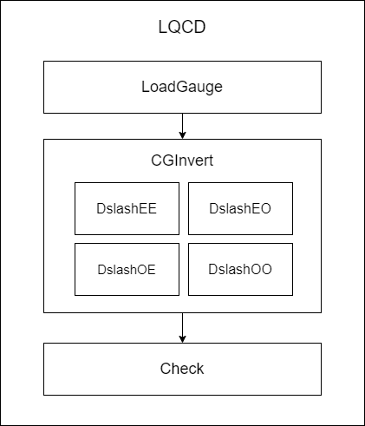
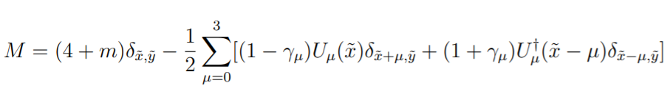
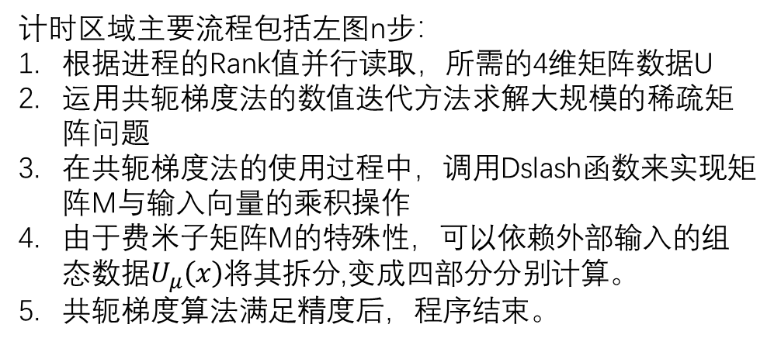
应用程序的代码结构
计时区域主要流程包括左图n步：
根据进程的Rank值并行读取，所需的4维矩阵数据U
运用共轭梯度法的数值迭代方法求解大规模的稀疏矩阵问题
在共轭梯度法的使用过程中，调用Dslash函数来实现矩阵M与输入向量的乘积操作
由于费米子矩阵M的特殊性，可以依赖外部输入的组态数据$U_{μ}\left(x\right)$将其拆分,变成四部分分别计算。
共轭梯度算法满足精度后，程序结束。

Slide 8
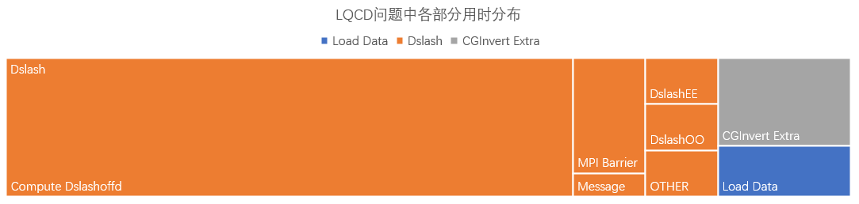
代码分析
首先对程序热点分析可知，主要耗时为Dslash函数的计算，故先考虑如何对于Dslash进行优化。
Dslash是一个矩阵乘向量的函数，在原始版本中已经采用了MPI并行优化。
进一步测试，发现主要的耗时来自Dslashoffd的复数乘法计算，通信在其中被掩盖的较好，因此先对于计算时间进行优化。

Slide 9
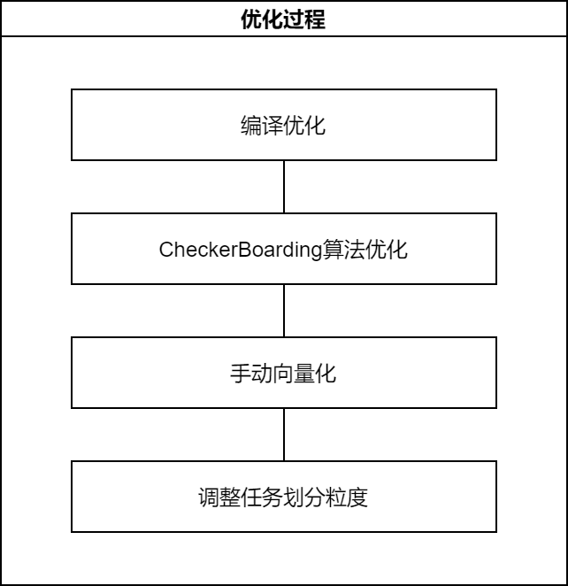
优化方法 – 概述
在不改变求解 Mx=b 的算法本质的情况下，对求解算法的优化有两个角度：
减少单次Dslash的用时
减少CGInvert的迭代次数，进而减少Dslash的调用次数
因此，我们在编译优化的基础上，先使用CheckerBoarding预处理减少CGInvert迭代次数，然后通过手动向量化、调整任务划分粒度等方法进一步减少计算时间。
Notes:
首先我们测定了原始代码中各部分用时分布，发现计算热点集中在通过共轭梯度法求解方程过程中的矩阵乘向量运算即Dslash操作。因此我们也将主要精力放在了如何减少Dslash尤其是里面耗时最长的Dslashoffd这个函数上。

Slide 10
优化方法 – 编译优化
以平台默认方式为准，编译及运行方法如赛题所示，其中版本为g++==10.2.0，Makefile编译选项为-fPIC -I../include -std=c++11，选取ipcc_gauge_48_96作为基准，基准时间为547122ms。
源代码开启-O3，编译选项不变，时间变为113231ms
使用intel icpc编译器，并加入优化参数如下：
-march=core-avx2 -fma -O3 -ipo
开启-O3优化，-ipo过程间优化, 使用-march=core-avx2 –fma生成AVX等高级指令的程序，时间为96003ms。
使用intel编译器，比gcc开启同等级优化快一点：
96003 ms vs 113231 ms
相比基准547122 ms已经实现了5~6倍左右的加速
Baseline: 547122ms
mpiicpc: 96003ms

Slide 11
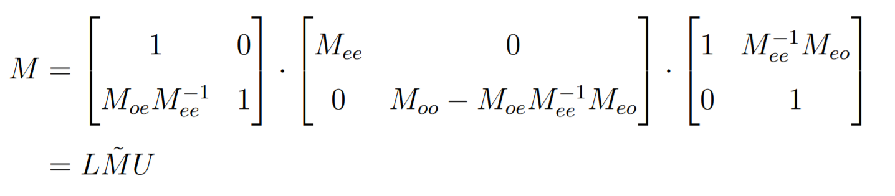
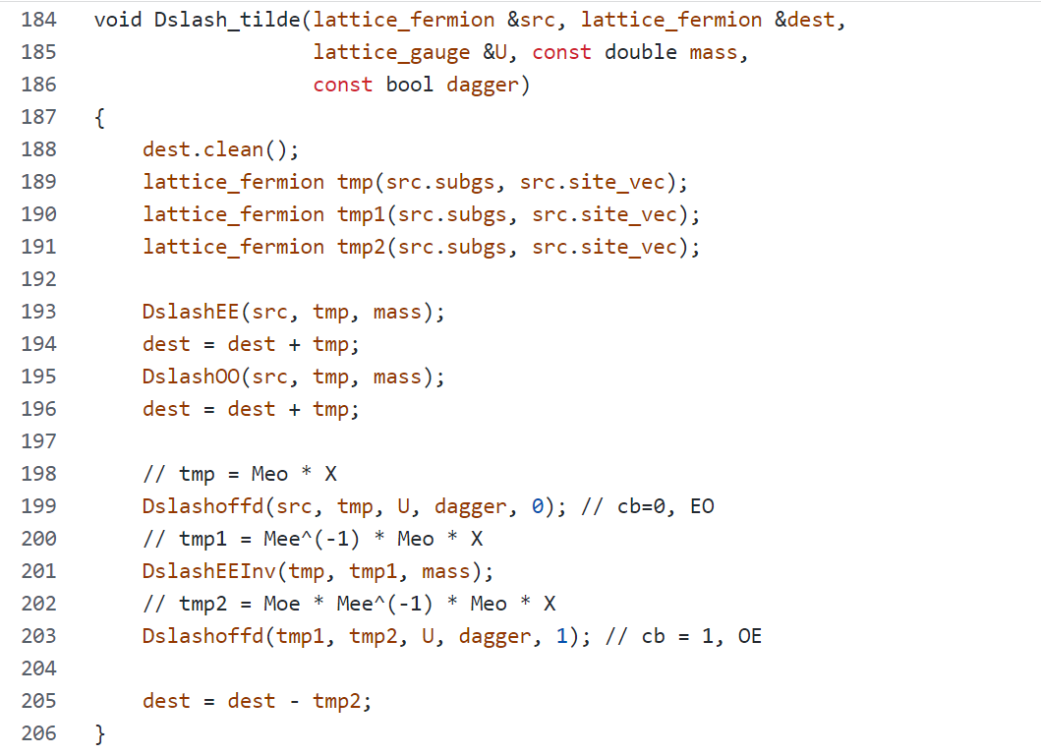
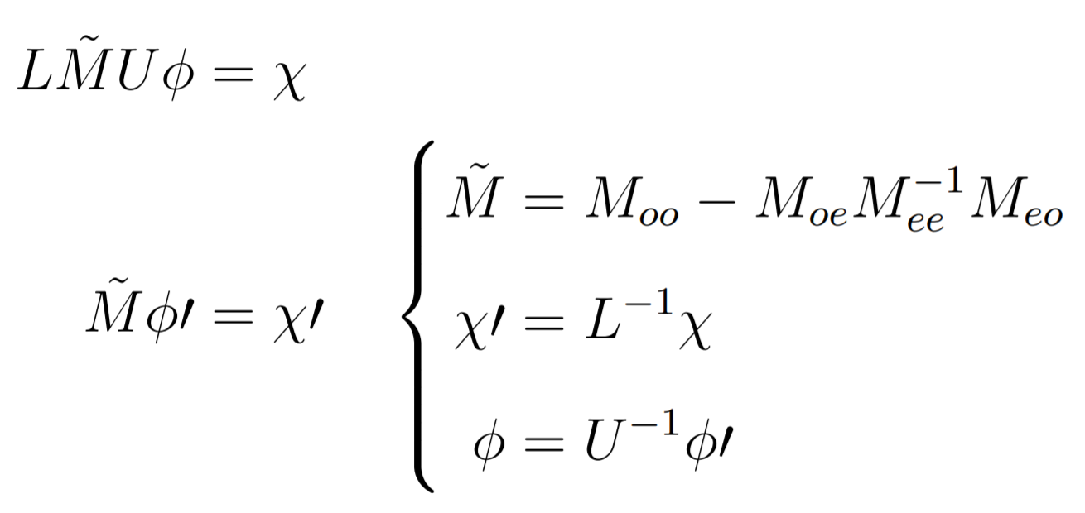
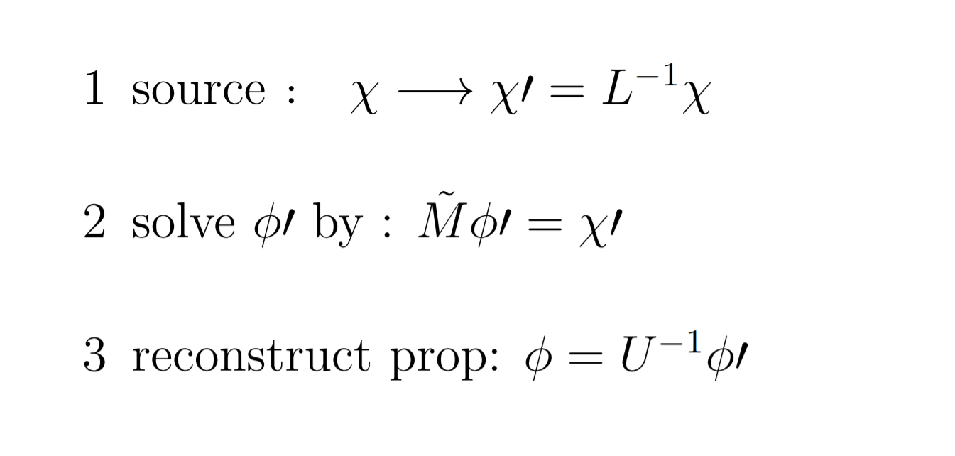
优化方法 – CheckerBoarding
预处理后减少了迭代次数，从而缩短了计算时间
 | Case1 | Case2 | Case3
优化前 | 120 | 128 | 133
优化后 | 48 | 46 | 50
CheckerBoarding：45975ms

Slide 12
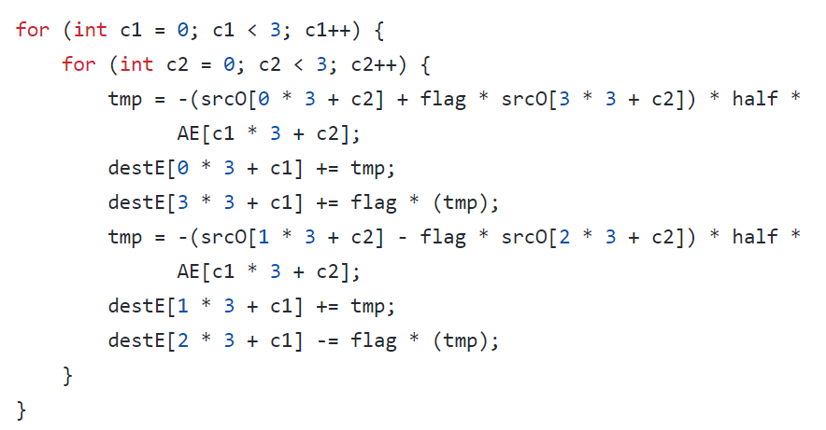
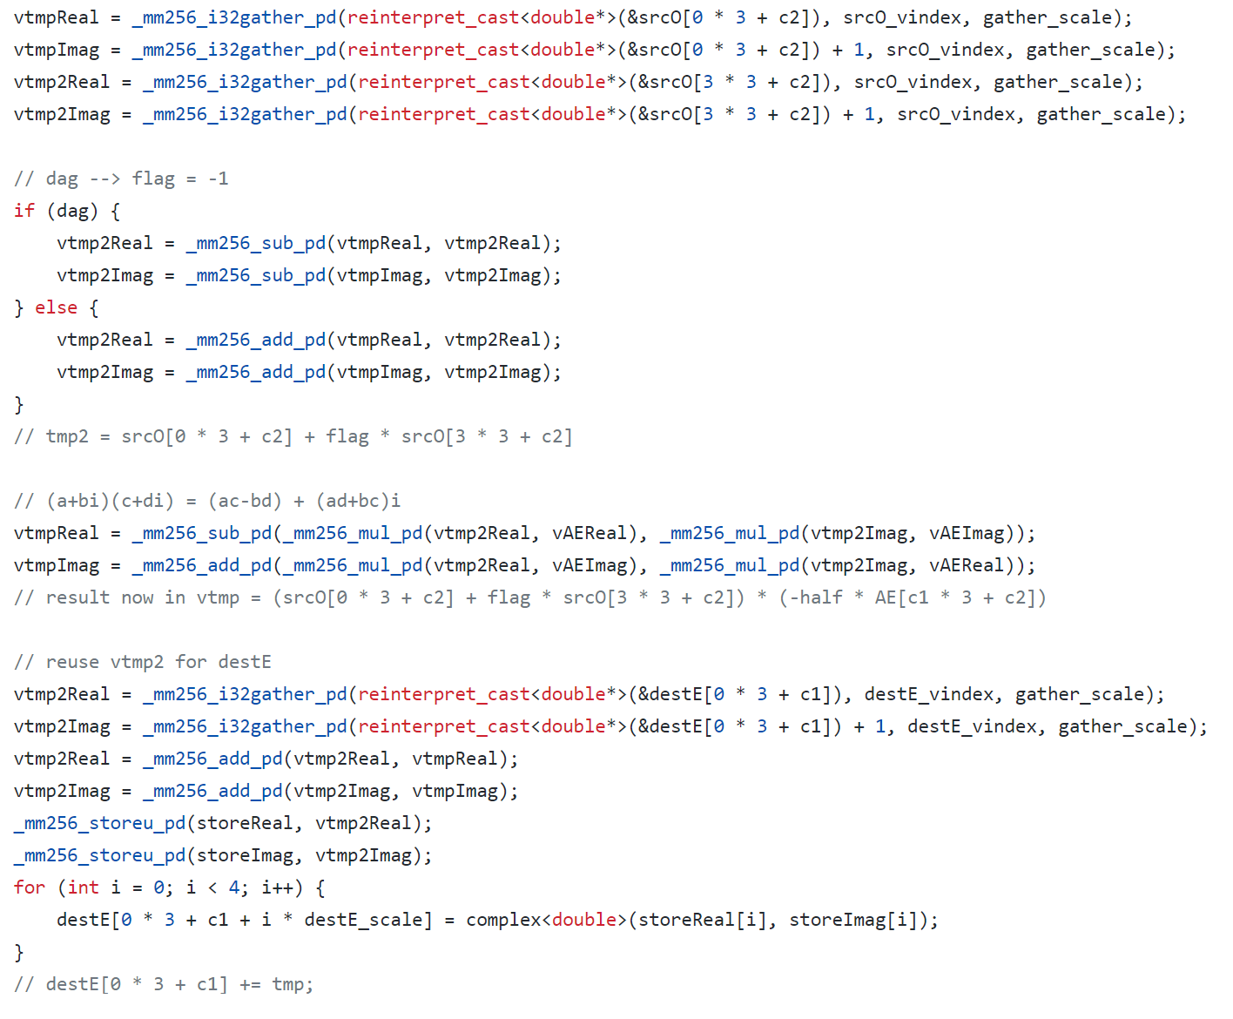
优化方法 – 手动向量化
读取数据
计算数据
使用avx256进行向量化，一次同时操作内层循环的4个元素
使用_mm256_i32gather_pd实现非连续地址的读取
将复数的实部与虚部分离计算

Slide 13
优化方法 – 手动向量化
读取数据
计算数据
使用avx256进行向量化，一次同时操作内层循环的4个元素
使用_mm256_i32gather_pd实现非连续地址的读取
将复数的实部与虚部分离计算
写回数据
T-axis AVX：52520ms

Slide 14
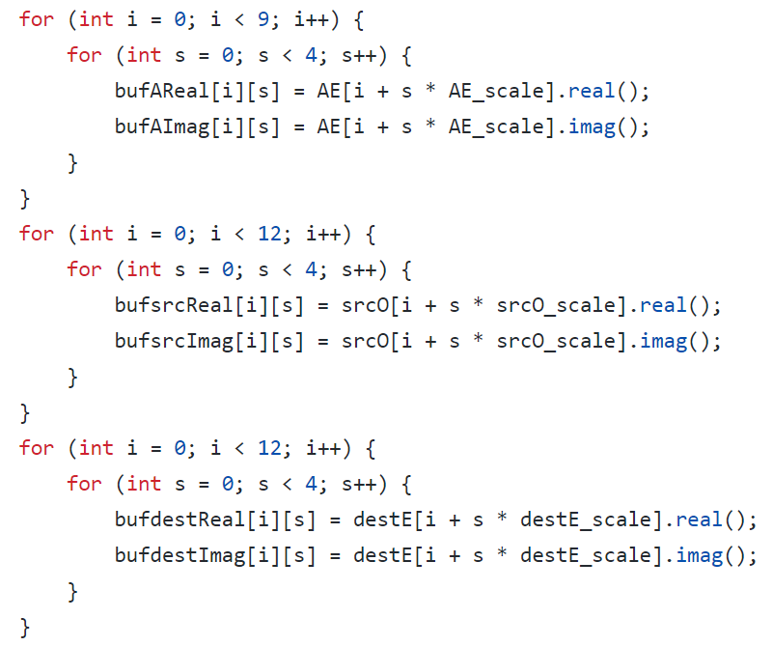
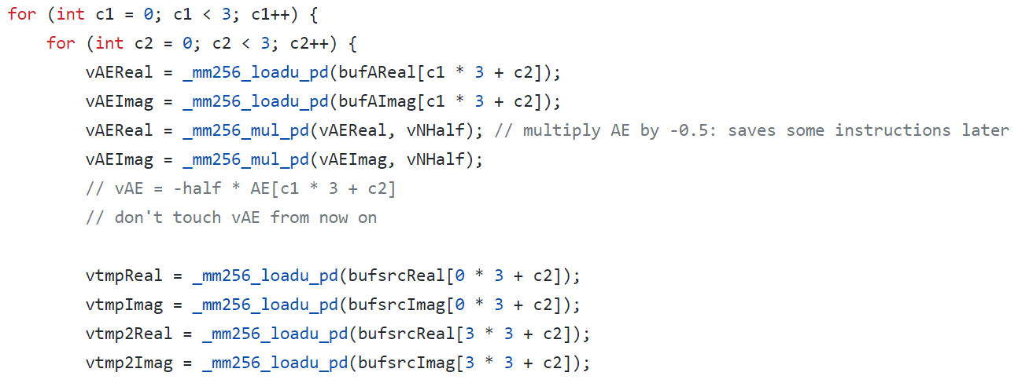
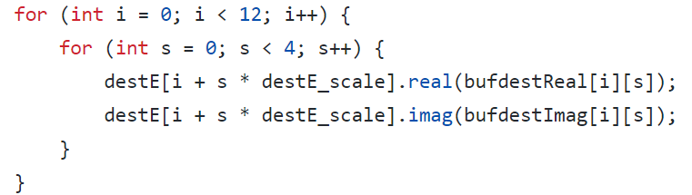
优化方法 – 手动向量化
使用_mm256_loadu_pd读取buffer中的数据
将buffer中的数据写回目标地址
针对数据访存不连续的问题，实现了buffer来缓存需要处理的数据
提升了访存性能和数据的局部性。
X-axis AVX：43476ms

Slide 15
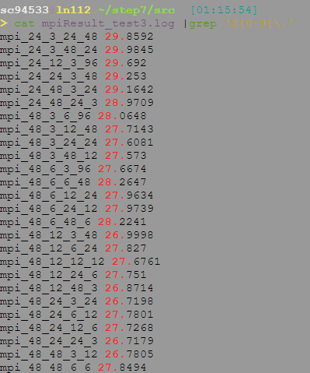
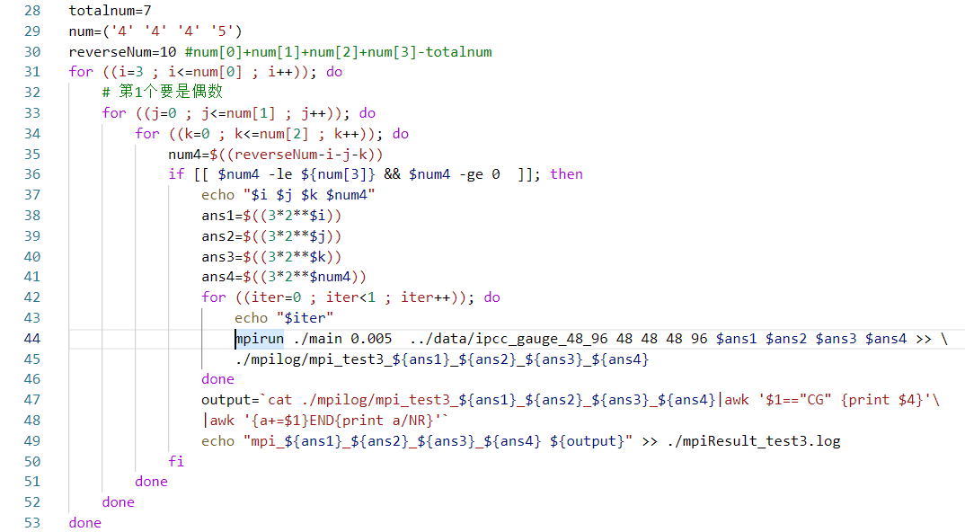
优化方法 –调整任务划分粒度
采用穷举法来寻找任务划分四个参数的最佳取值。由于之前的手动向量化是按照x方向，故对于subgrid[0]理应取最大值。
 | Case1 | Case2 | Case3
最佳划分序列 | 24 3 3 36 | 32 32 16 1 | 48 24 3 24
BestRankOrder：36838ms

Slide 16
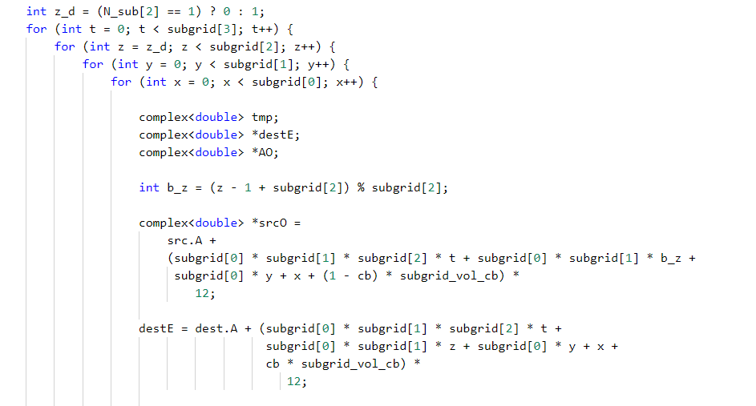
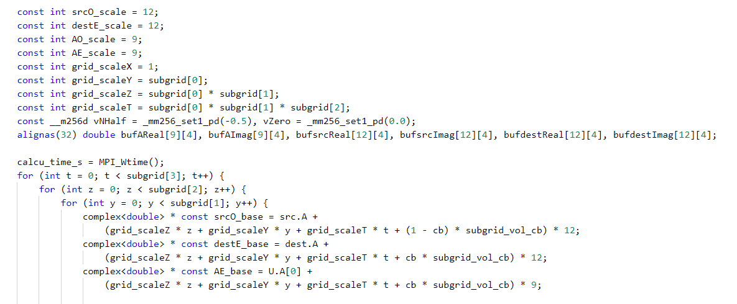
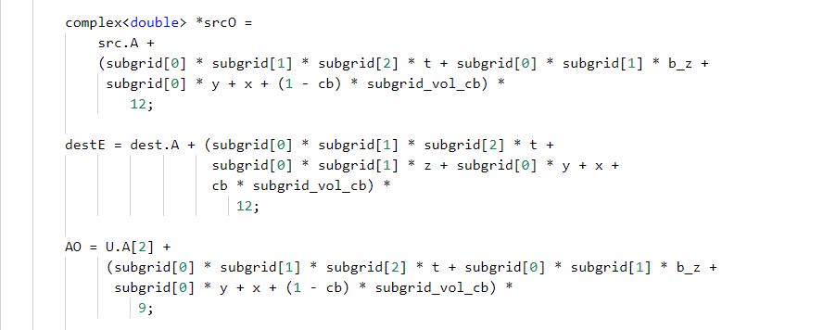
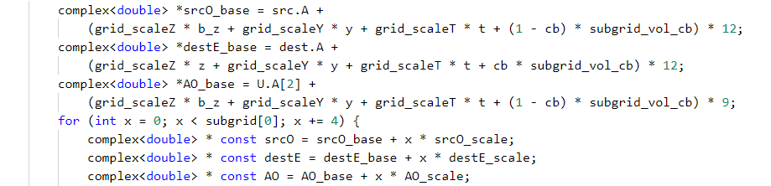
优化方法 –去除冗余计算
针对循环中高频出现的重复计算，将其提取出并设为const int，减少冗余计算
Final：34790ms

Slide 17
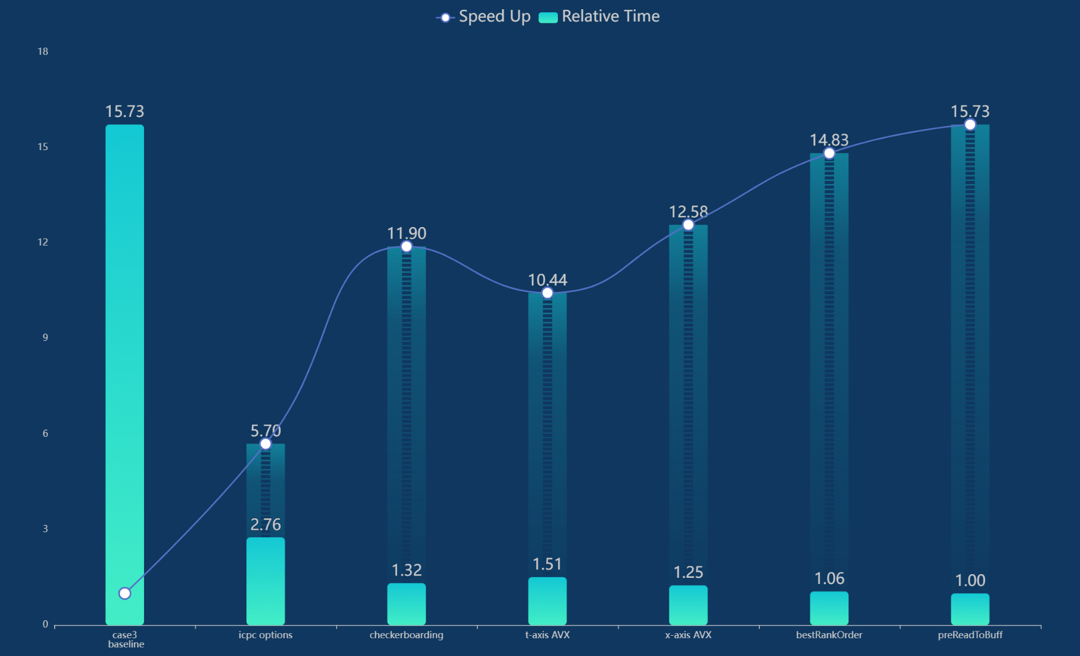
程序运行结果

Slide 18
感谢观看
THANKS FOR WATCHING

